Slide 1
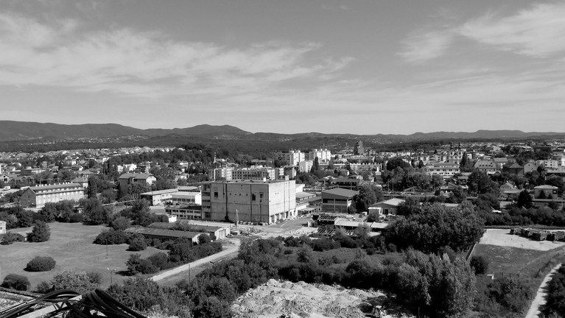
ProGIreg
EU projekt ProGIreg – Sljeme, Sesvete
GRAD ZAGREB
Gradski ured za strategijsko planiranje
i razvoj Grada

Slide 2
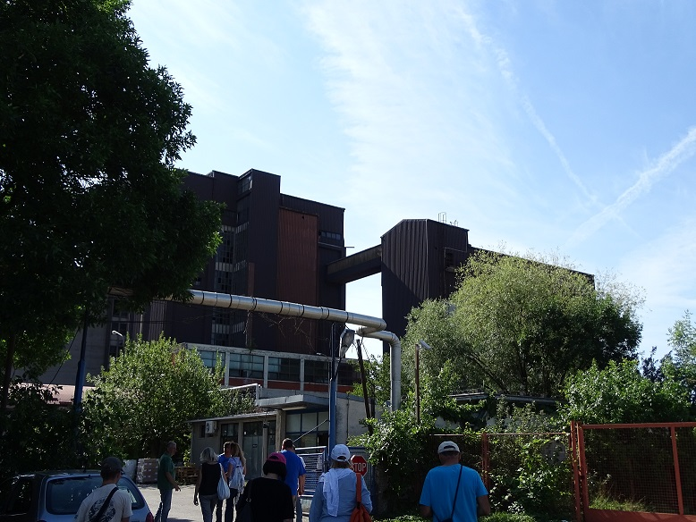
Grad Zagreb, Gradski ured za strategijsko planiranje i razvoj grada lokalni je koordinator EU Projekta ProGIreg kojem su odobrena sredstva za financiranje od strane Europske komisije u okviru programa Obzor 2020.
Cilj projekta je razvijanje produktivne zelene infrastrukture za urbanu regeneraciju bivših industrijskih područja. U slučaju Zagreba radi se o području bivše tvornice Sljeme u Sesvetama.
GRAD ZAGREB
Gradski ured za strategijsko planiranje
i razvoj Grada

Slide 3
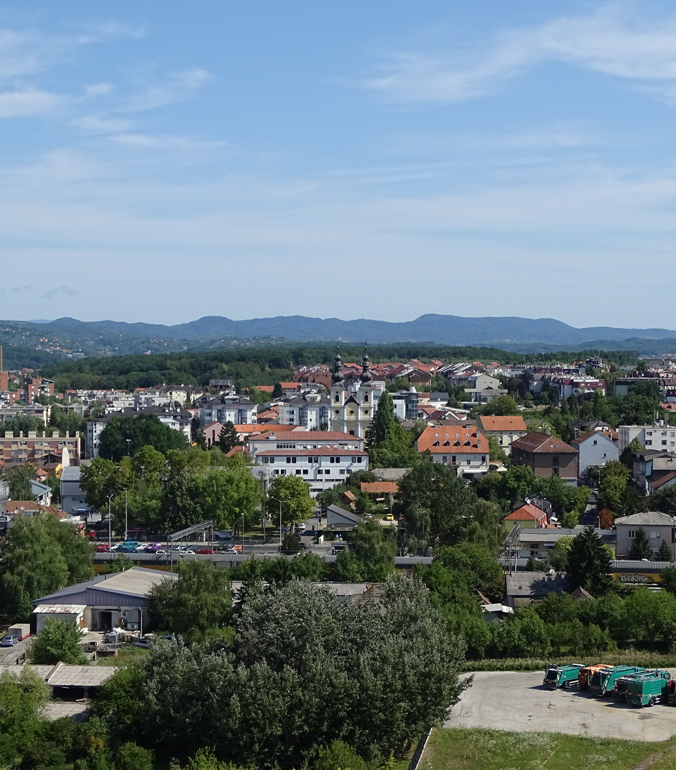
Projekt će trajati pet godina, a iznos financiranja za Zagreb je 1.460 000 Eura.
Planirani početak je u svibnju 2018. Osim Grada Zagreba u projektu sudjeluju i gradovi Dortmund i Torino kao predvodnici (front runner cities), gradovi pratitelji Prag, Cluj, Sofija, Pirej, Zenica, Ningbo (Kina), i još 21 institucija.
Lokalni partneri su, osim Ureda za strategiju, Gradski ured za gospodarstvo, energetiku i zaštitu okoliša i Ured za programe i projekte EU, Zavod za prostorno uređenje Grada Zagreba, Arhitektonski fakultet Sveučilišta u Zagrebu, Udruga Zelene i Plave Sesvete, te tvrtka Komfor Klima Grupa d.o.o.
GRAD ZAGREB
Gradski ured za strategijsko planiranje
i razvoj Grada

Slide 4
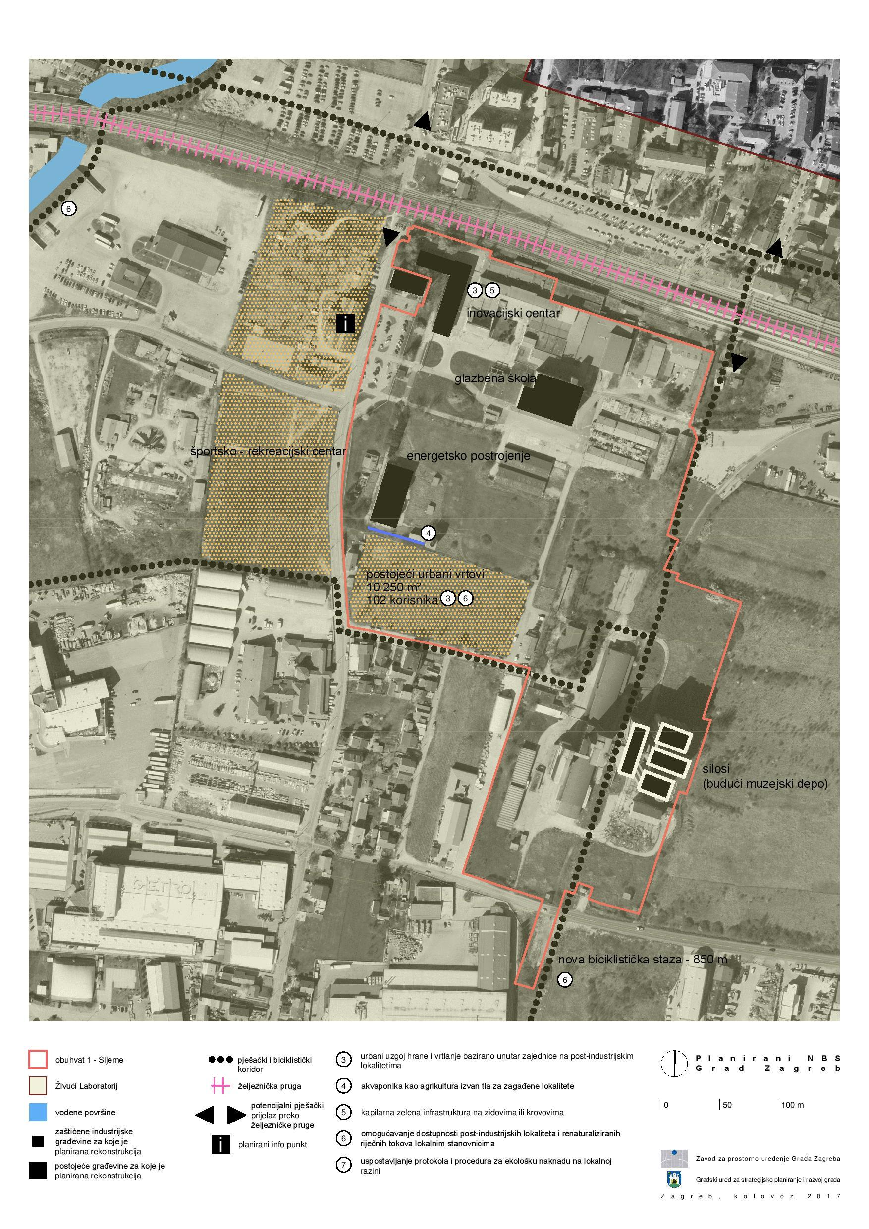
Pristup Grada Zagreba je da se područje bivše tvornice Sljeme Sesvete revitalizira na način preuređenja zgrada u svrhu novih javnih sadržaja kao i društvenih koristi, a kao što je otvaranje novog HUB-a, glazbene škole kao i novog info centra. Na temelju navedenog i dijela studije Zelene i Plave Sesvete koji se odnosi na spomenuto područje, isto je predloženo za prijavu projekta za EU sredstava kako bi se planirani zahvati revitalizirali na načelima rješenja temeljenim na prirodi (NBS).
GRAD ZAGREB
Gradski ured za strategijsko planiranje
i razvoj Grada

Slide 5
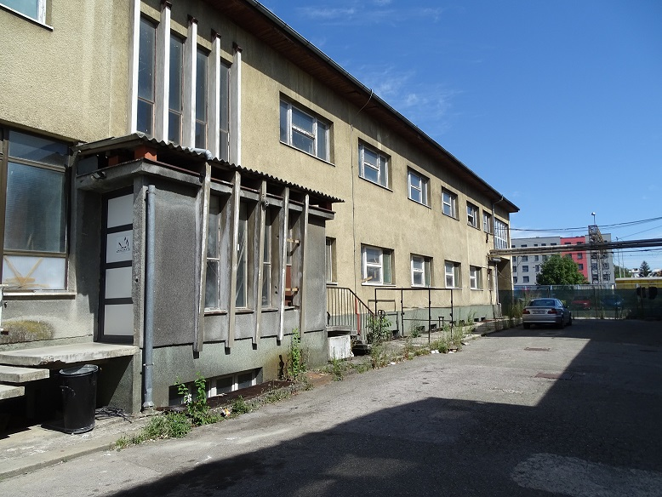
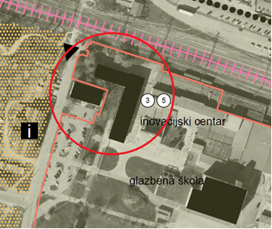
Bivša zgrada tvornice Sljeme iskoristiti će se za javne sadržaje (HUB-S), a bit će opremljena sa zelenim zidovima i krovovima ukupne površine krova 700 m2 i zida 300m2
GRAD ZAGREB
Gradski ured za strategijsko planiranje
i razvoj Grada

Slide 6
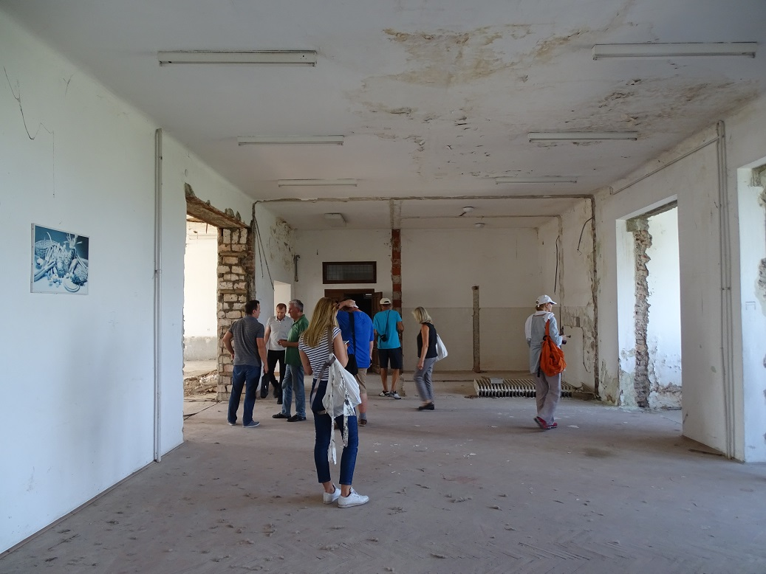
Uključiti građane u proces te u suradnji s istima kreirati interes, prihvatljivost planiranih zahvata – „info point“
GRAD ZAGREB
Gradski ured za strategijsko planiranje
i razvoj Grada

Slide 7
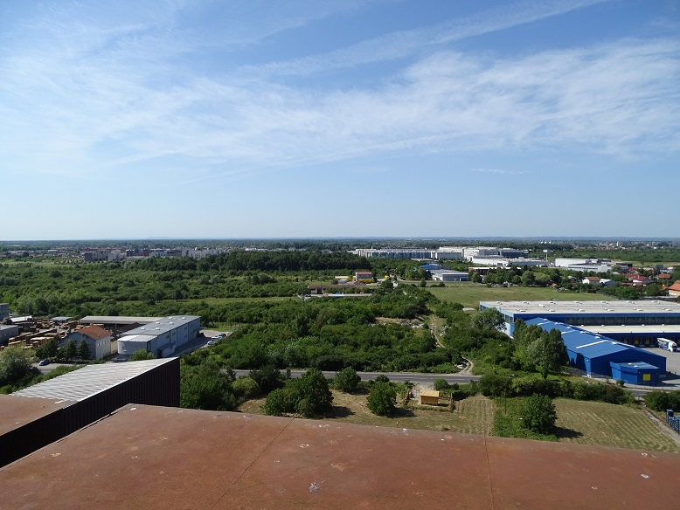
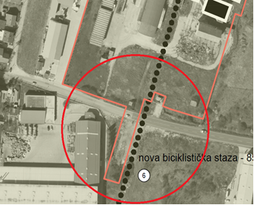
Nova biciklistička staza povezivat će Novi Jelkovec sa pilot područjem bivše tvornice Sljeme
GRAD ZAGREB
Gradski ured za strategijsko planiranje
i razvoj Grada

Slide 8
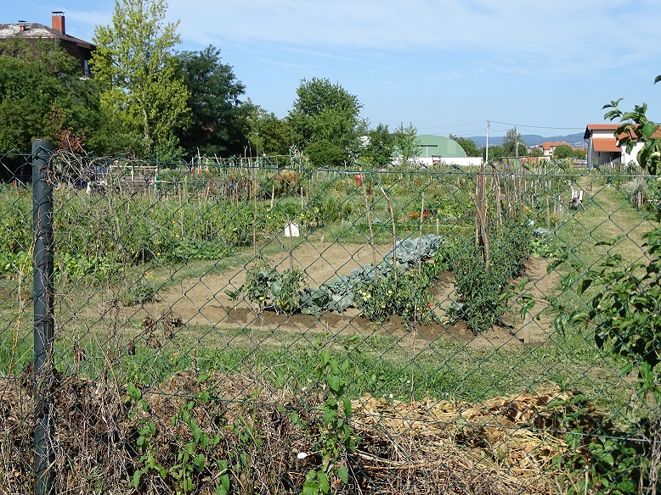
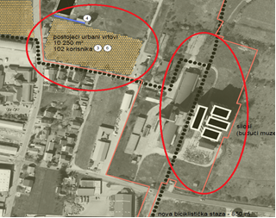
Daljnji razvoj urbanih vrtova na novom području uz već postojeće koji će služiti kao edukacijski centar za korisnike i interesente gdje će se između ostalog biljke koristiti kao biomasa, testiranje aquaponike na 100 m2 uz rub postojećeg urbanog vrta
GRAD ZAGREB
Gradski ured za strategijsko planiranje
i razvoj Grada

Slide 9
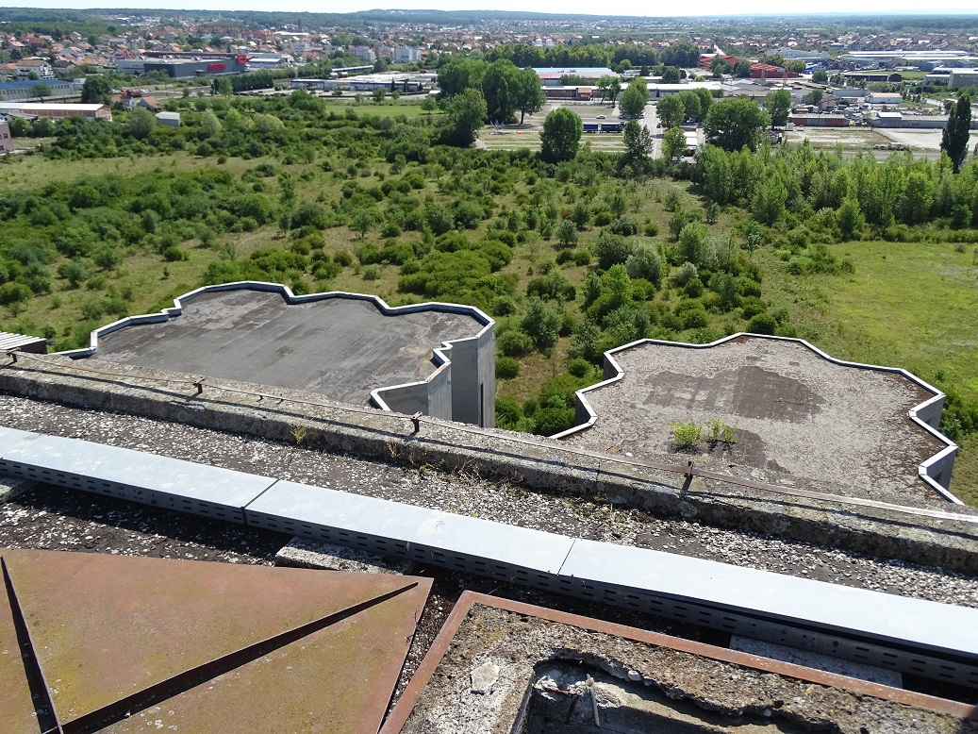
Projekt predviđa i osmišljavanje novog pristupa financiranju projekata sa ekološke strane te uključivanja u strategije.
GRAD ZAGREB
Gradski ured za strategijsko planiranje
i razvoj Grada

Slide 10
Hvala na pažnji!
GRAD ZAGREB
Gradski ured za strategijsko planiranje
i razvoj Grada

